Slide 1

Análisis de datos
Johan Rojas

Slide 2

Contenido
1. Procesamiento de los datos
Estaciones
Geo
Customers
Trans_sem y Trans_2_sem
Modelo de datos
2. Ciencia de datos
Análisis por estaciones
Análisis por cliente
Proyección de ventas

Slide 3

Preproceso de datos

Slide 4
Paso a paso
1. Estandarización de formatos de archivos
1.1. Búsqueda de errores tipográficos
1.2. Errores en las definiciones de columnas
1.3. Encontrar celdas vacías
2. Análisis de datos
2.1. Descripción de las variables
2.2. Obtención del modelo de datos
3. Planteamiento de acciones para cada dataframe
3.1. Corregir
3.2. Eliminar
3.4. Omitir

Slide 5
Estaciones
1. Celda con error tipográfico “anquiciada GNV” Corrección
2. Valor único “Franquiciada Banderazo GNV” Corrección
3. Celdas con espacios irregulares Corrección
4. Primera fila inconsistente (0£0£"") Eliminar
5. Validación de repetidos (3) Eliminar
6. 4 estaciones sin tipo Omitir
- Representan el 11,7% de las transacciones
- Se asignan valores según frecuencias

Slide 6
Geo
1. Celdas con errores tipográficos mayúsculas y minúsculas Corrección
2. Nombres de departamentos y ciudades incompletos Corrección
3. Validación de repetidos Eliminar

Slide 7
Customers
1. Fecha de nacimiento vacía (valor por defecto) Corrección
2. Fecha de nacimiento inconsistente (futuro) Omitir
3. Valores duplicados (Fechas diferentes) Eliminar
4. ID de cliente -99999 Omitir
- Cliente por defecto

Slide 8
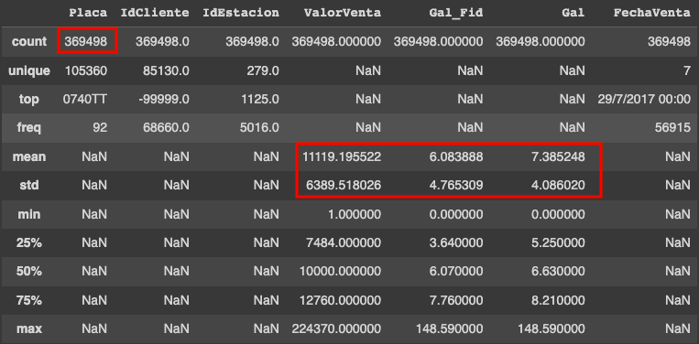
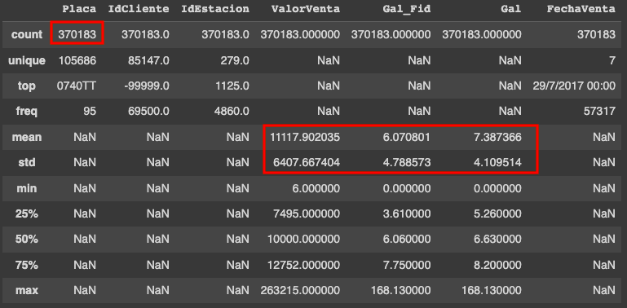
Trans_sem y Trans_2_sem
1. Valores inconsistentes ($6 y $1, y 0 gal) Eliminar
2. Validación de repetidos (conjunto total) Eliminar
3. Unificar los dos dataframes Corrección
- Cantidad de datos similar
- Parámetros estadísticos comparables

Slide 9
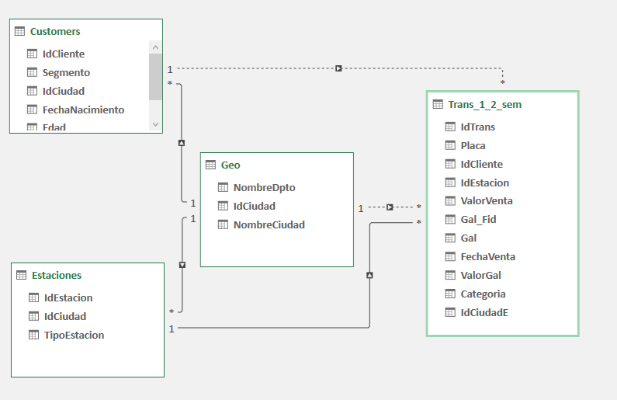
Modelo de datos

Slide 10

Ciencia de datos

Slide 11
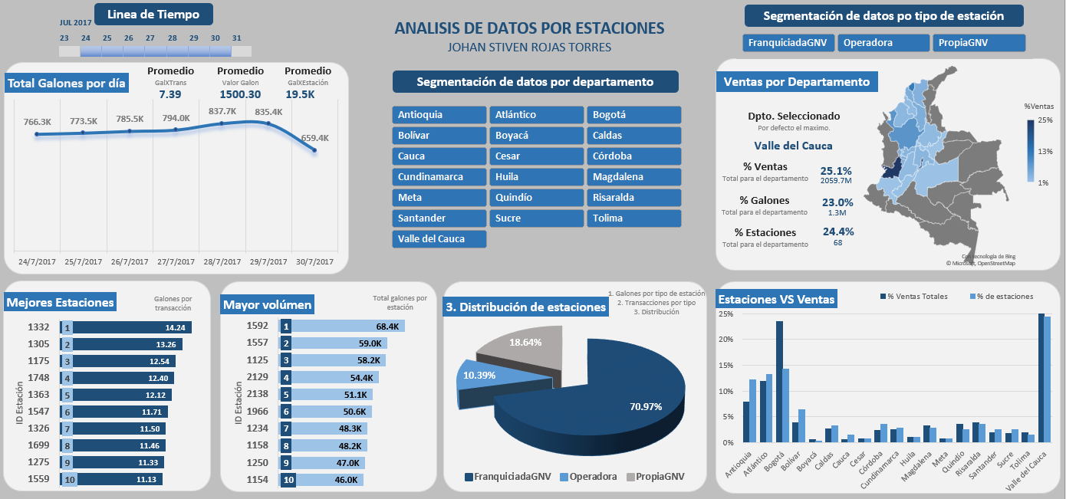
Análisis por estaciones

Slide 12
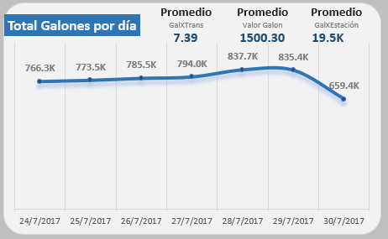
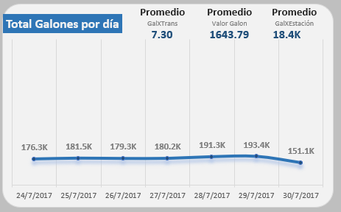
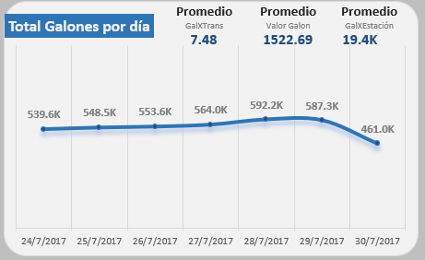
Total galones por día
Valle del cauca
Sin Filtro
Franquicias
Segmentación | GalXTrans | Valor Gal | GalXEstación
Propia | 6,99 | 1438,98 | 20,0K
Operador | 7,57 | 1468,54 | 19,4K
Franquicia | 7,48 | 1522,69 | 19,4K
Bogotá | 7,84 | 1484,47 | 32,3K
Valle del Cauca | 7,30 | 1643,79 | 18,4K
1. Tendencia ascendente de la cantidad de Gal
2. GalXTrans: menor cantidad de transacciones para el mismo volumen en ventas.
3. GasXEstación: Eficiencia de las estaciones
¿Cómo se comporta la volumetría?

Slide 13
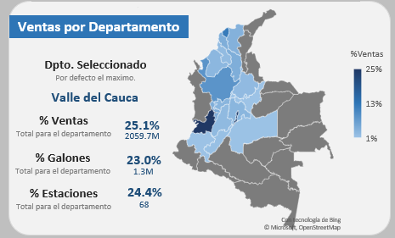
Ventas por departamento
Descripción de la participación de cada departamento en Ventas, Volumen y Numero de Estaciones.
Departamento con mayores ventas
¿Cuál es el departamento con mayores ventas?

Slide 14
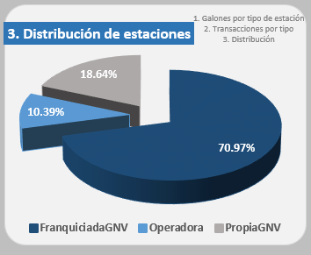
Distribuciones por tipo de estación
1. Galones por tipo de estación.
2. Transacciones por tipo de estación
3. Distribución de estaciones por tipo
¿ Cuál es el tipo de estación con mayor o menor participación?

Slide 15
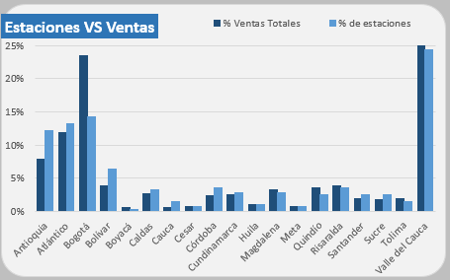
Estaciones vs Ventas
Comparación porcentaje de estaciones y porcentaje de ventas, categorizado por departamentos.
Valle del Cauca vende más, pero Bogotá vende un monto similar con menos estaciones.
¿Dónde tiene mayor impacto una estación?
¿Cómo es el desempeño de las estaciones?

Slide 16
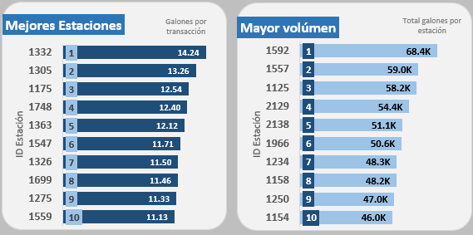
Mejores Estaciones
1. Segmentado por departamentos o por tipo de estación.
2. Mayor cantidad de galones.
3. Promedio de galones por transacción. (Mejor)
4. Falta información sobre rentabilidad para cada tipo de estación.
¿Cuáles son las mejores estaciones?

Slide 17
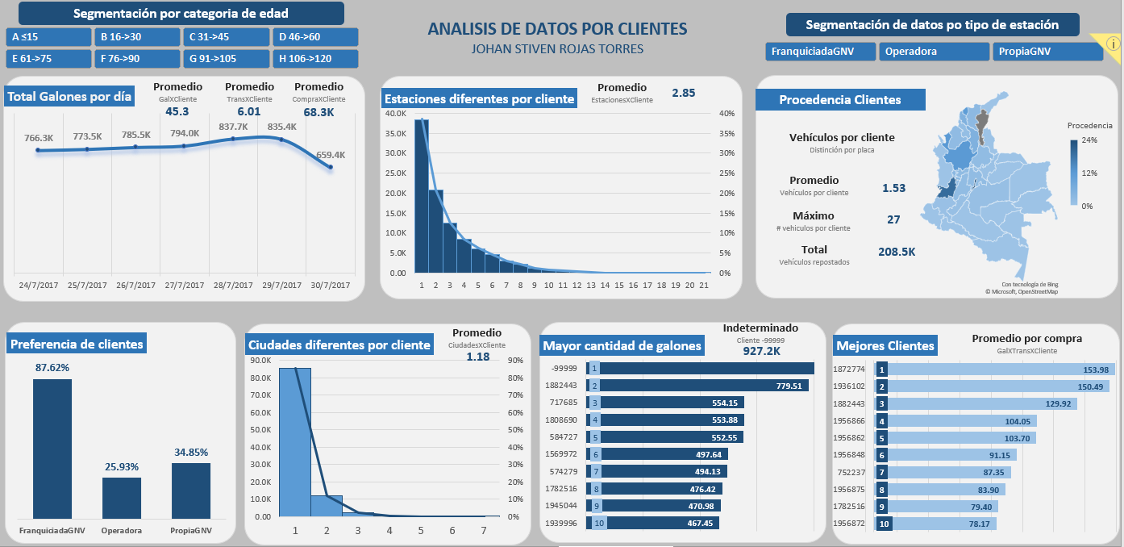
Análisis por Cliente

Slide 18
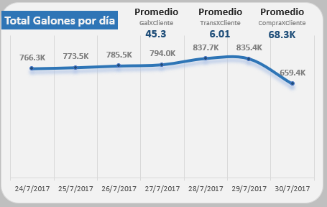
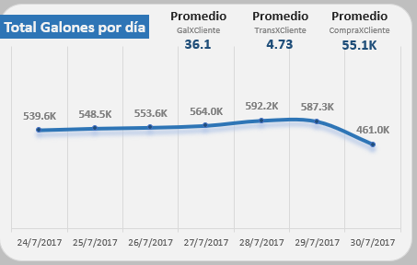
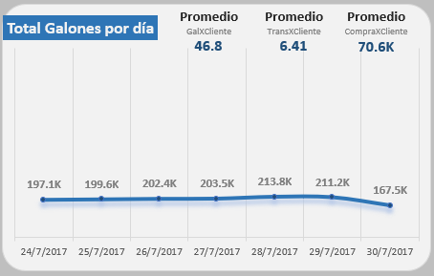
Total galones por día
46 a 60 años
Sin Filtro
Franquicias
Segmentación | GalXCliente | TransXCli | CompraXCli
Propia | 25,5 | 3,59 | 37,3K
Operador | 18,4 | 2,39 | 27,3K
Franquicia | 36,1 | 4,73 | 55,1K
46 a 60 años | 46,8 | 6,41 | 70,6K
Valle del Cauca | 32,4 | 3,92 | 49,4K
1. Las franquicias tienen una mejor porción del mercado.
2. GalXCliente: compras más grandes.
3. TranXCliente: Frecuencia de compra
¿Cómo se comportan las compras de los clientes?

Slide 19
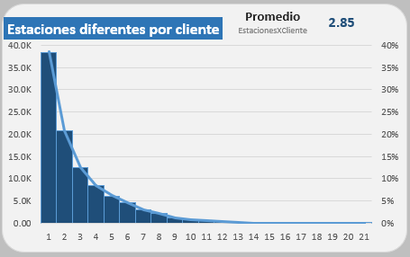
Estaciones por cliente
Distribución de frecuencias.
Promedio de estaciones por cliente.
Segmentado por categoría de edad y tipo de estación.
¿Cuántas estaciones frecuentan los clientes?

Slide 20
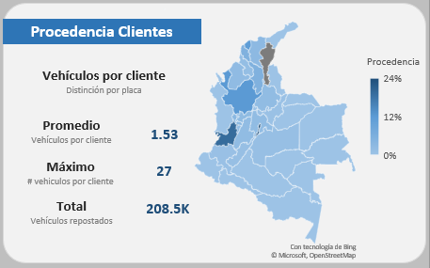
Procedencia de los clientes
Distribución geográfica del lugar de nacimiento de los clientes.
La mayoría de los clientes nacieron en Valle del Cauca.
¿Procedencia de los clientes?
¿Vehículos por cliente?

Slide 21
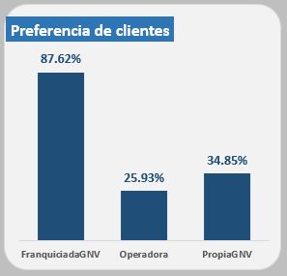
Preferencias de estaciones
Porcentaje de clientes por tipo de estación.
Preferencia o posibilidad de acceso.
¿Cuántos clientes no prefieren cada tipo de estación?

Slide 22
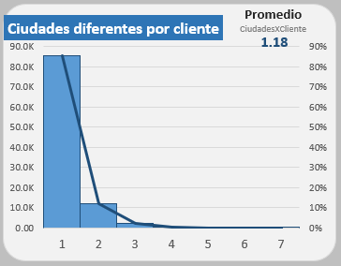
Ciudades por cliente
Efecto del periodo vacacional de Julio.
En general los clientes solo utilizan las estaciones de una ciudad.
Segmentado por rango de edades y tipo de estación.
Se requieren datos de diferentes meses para establecer si los clientes están viajando
¿Cuántas ciudades diferentes frecuentan los clientes?

Slide 23
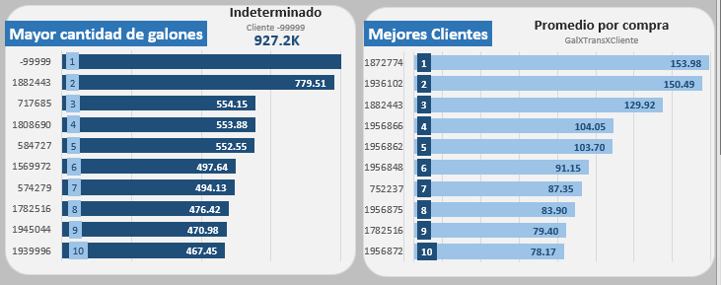
Mejores Clientes
1. Segmentado por categoria de edad o por tipo de estación.
2. Mayor cantidad de galones.
3. Promedio de galones por transacción. (Mejor)
¿Quiénes son los mejores clientes?

Slide 24

Proyección de ventas

Slide 25
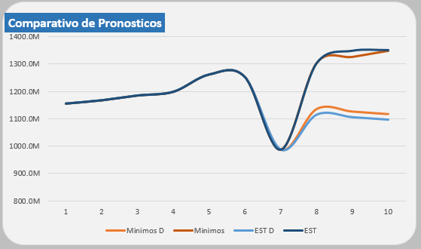
Proyección de ventas
Se considera que los datos no son suficientes para determinar un pronostico de ventas relevante.
¿Comportamiento cíclico por semana? (Datos de semanas anteriores)
¿Finde mes y pago de salarios? (Datos del meses anteriores)
¿Cambio de periodo vacacional? (Datos del año anterior)
Estimaciones
Martes: $1.325,8M
Miércoles: $1.348,1M

Slide 26
Gracias!

